Slide 1
Alimentación de varios PC's mediante una única fuente de alimentación

Slide 2
Introducción
Este experimento trata sobre un estudio acerca de la cantidad de equipos que se pueden alimentar con una única fuente de alimentación, en el cual vamos a profundizar en su funcionamiento y estructura.
En base a lo que recopilemos del estudio de las mismas se pretende luego realizar un experimento para probar a fondo los límites de una fuente de alimentación para saber aprovechar al máximo sus prestaciones y así obtener un cálculo aproximado de su consumo.

Slide 3
Definición
Para comenzar, hay que saber que es una fuente de alimentación en teoría. Pues bien, una fuente de alimentación es un dispositivo que convierte una corriente alterna de entrada en una o varias corrientes continuas (cada una con su tensión y amperios determinados) para alimentar aparatos o circuitos electrónicos.

Slide 4
Cálculos eléctricos
Primero toca definir que es energía , que es la capacidad que tiene un dispositivo o mecanismo eléctrico cualquiera para realizar un trabajo.
La energía utilizada para realizar un trabajo cualquiera se mide en julios y este se representa con la letra J.

Slide 5
Potencia eléctrica
Se define como potencia eléctrica a la energía desarrollada o consumida en una unidad de tiempo. La potencia se mide en vatios(w) y su fórmula es :
Siendo E la energía medida en julios y t , el tiempo medido en segundos.

Slide 6
Cálculo de la potencia
Para realizar este cálculo en un circuito eléctrico se usa la siguiente formula :
          P = V • I
Siendo V el voltaje medido el voltios y I la intensidad medida en amperios.
Despejando esta fórmula podemos obtener la intensidad y el voltaje dada la potencia eléctrica y alguno de los otros valores.
        I=P/V V=P/I

Slide 7
Cálculo de la potencia
Con la segunda fórmula obtenemos el mismo resultado elevando al cuadrado el valor del voltaje de la red eléctrica y dividiéndolo a continuación por el valor en ohm o ohmio (Ω) que posee la resistencia de la carga conectada.
Que al final obtendremos la siguiente equivalencia:
          1 KWh = 3.600.000 julios

Slide 8
Calorías
En una corriente eléctrica el paso de los electrones a través del conductor,hace que estes colisionen en el interior del conductor , lo que provoca que se pierda una cantidad de energía y esta se convierte en una subida de la temperatura.
El calor es una forma de energía por lo tanto se mide en Julios ,pero existe una unidad para medir el calor que es la caloría.

Slide 9
Calorías
Estas calorías se pueden expresar en julios,y a la inversa mediante la siguiente equivalencia:
1 julio = 0,24 calorías
Haciendo esta modificación en la fórmula de la energía podemos obtener las calorías dadas.
La formula quedaría así :
  Q = P t x 0,24 calorías , P(potencia en W) y t( tiempo en segundos).

Slide 10
Ley de Ohm
Para quien desconozca esta ley es una de las bases fundamentales de la energía eléctrica que hoy en día conocemos.
La ley de Ohm establece que la intensidad de la corriente que circula entre dos puntos de un circuito eléctrico es proporcional a la tensión eléctrica entre dichos puntos

Slide 11
Ley de Ohm
Esta imagen representa la ley de ohm y sus formulas son:
V=I*R
R=V/I
I = V/R
Siendo V el voltaje medido en voltios,R la resistencia medida en ohmios y I la intensidad medida en amperios.

Slide 12
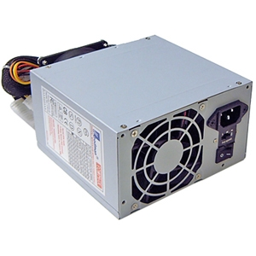
Introducción
Fuente de alimentación

Slide 13
Tipos de fuentes de alimentación
Actualmente existen dos tipos de fuentes de alimentación que son :
AT-> Fueron usadas hasta que apareció el Pentium MMX.
ATX-> Son las usadas actualmente.

Slide 14
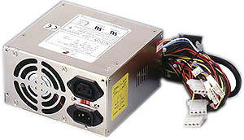
Tipos de fuentes de alimentación
AT → Son unas fuentes de alimentación en desuso y de encendido mecánico ,usadas hasta que apareció el pentium MMX.

Slide 15
Tipos de fuentes de alimentación
ATX → Son un nuevo tipo de fuentes de alimentación mas nuevas que ya tienen 24 conectores lo cual permite una única conexión y evita errores como los de su predecesora AT. Aparte permiten desconexión por software.

Slide 16
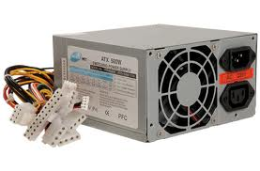
Tipos de fuentes de alimentación
Imagen de una fuente de alimentación ATX

Slide 17
Fuente a usar en el experimento
Visto esto el estudio que nosotros vamos a realizar se va fundamentar en las fuentes de alimentación ATX ,ya que son las mas recientes y de las que disponemos con facilidad.

Slide 18
Conectores ATX
Los voltajes y tensiones de cada uno de los Pin de una fuente de alimentación ATX son los siguientes:

Slide 19
Uso cables ATX
Los cables de una fuente de alimentación ATX sirven para dar alimentación a los siguiente componentes :

Slide 20
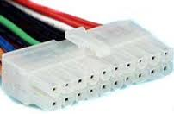
Conector ATX
Imagen de un conector de una placa ATX

Slide 21
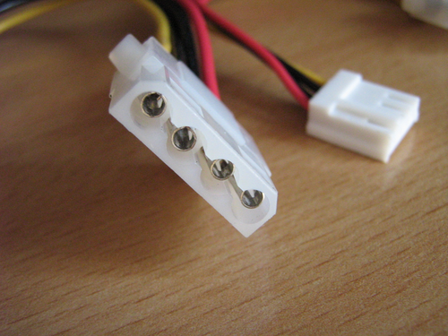
Conector Molex
Sirve para conectar el disco duro y periféricos como el lector de CD ,DVD,grabadora,etc …

Slide 22
Conector Molex
La tensión de los cables de un conector Molex son los siguientes :
Amarillo : +12 V
Negro : Tierra
Rojo : +5 V

Slide 23
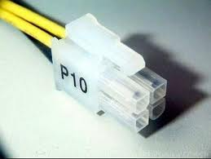
ATX +12 V
El conector ATX +12 V es un conector de 4 pines que da una alimentación adicional al microprocesador.

Slide 24
El conector SATA
Está presente en todos los PC modernos, una fuente de alimentación de calidad debe poseer 4 como mínimo.

Slide 25
Propuesta del experimento
Visto esto, ahora lo que vamos a hacer es comprobarlas intensidades de los cables de la fuente de alimentación y un cálculo de la potencia consumida, para ello haremos uso de un amperímetro de flujo y un polímetro.
Hecho lo anterior el siguiente paso que vamos a realizar es coger una fuente de alimentación y poder ver a cuantos pcs podemos conectarla y que estes estén funcionando al 100% con un disco duro por cada Pc el que estará también trabajando sin parar y sin ningún elemento mas. Experimento pruebas de amperaje y cálculo de potencia.

Slide 26
Propuesta del experimento
Para realizar este experimento vamos a usar un pc con procesador AMD Sempron 3000,una fuente de alimentación ATX, un polímetro y un amperímetro.
Este experimento consiste en conectar la fuente de alimentación a la placa base, y con el amperímetro y polímetro identificar las intensidades que corren por cada uno de los tipos de cables mencionados anteriormente y luego hacer un cálculo de su potencia.

Slide 27
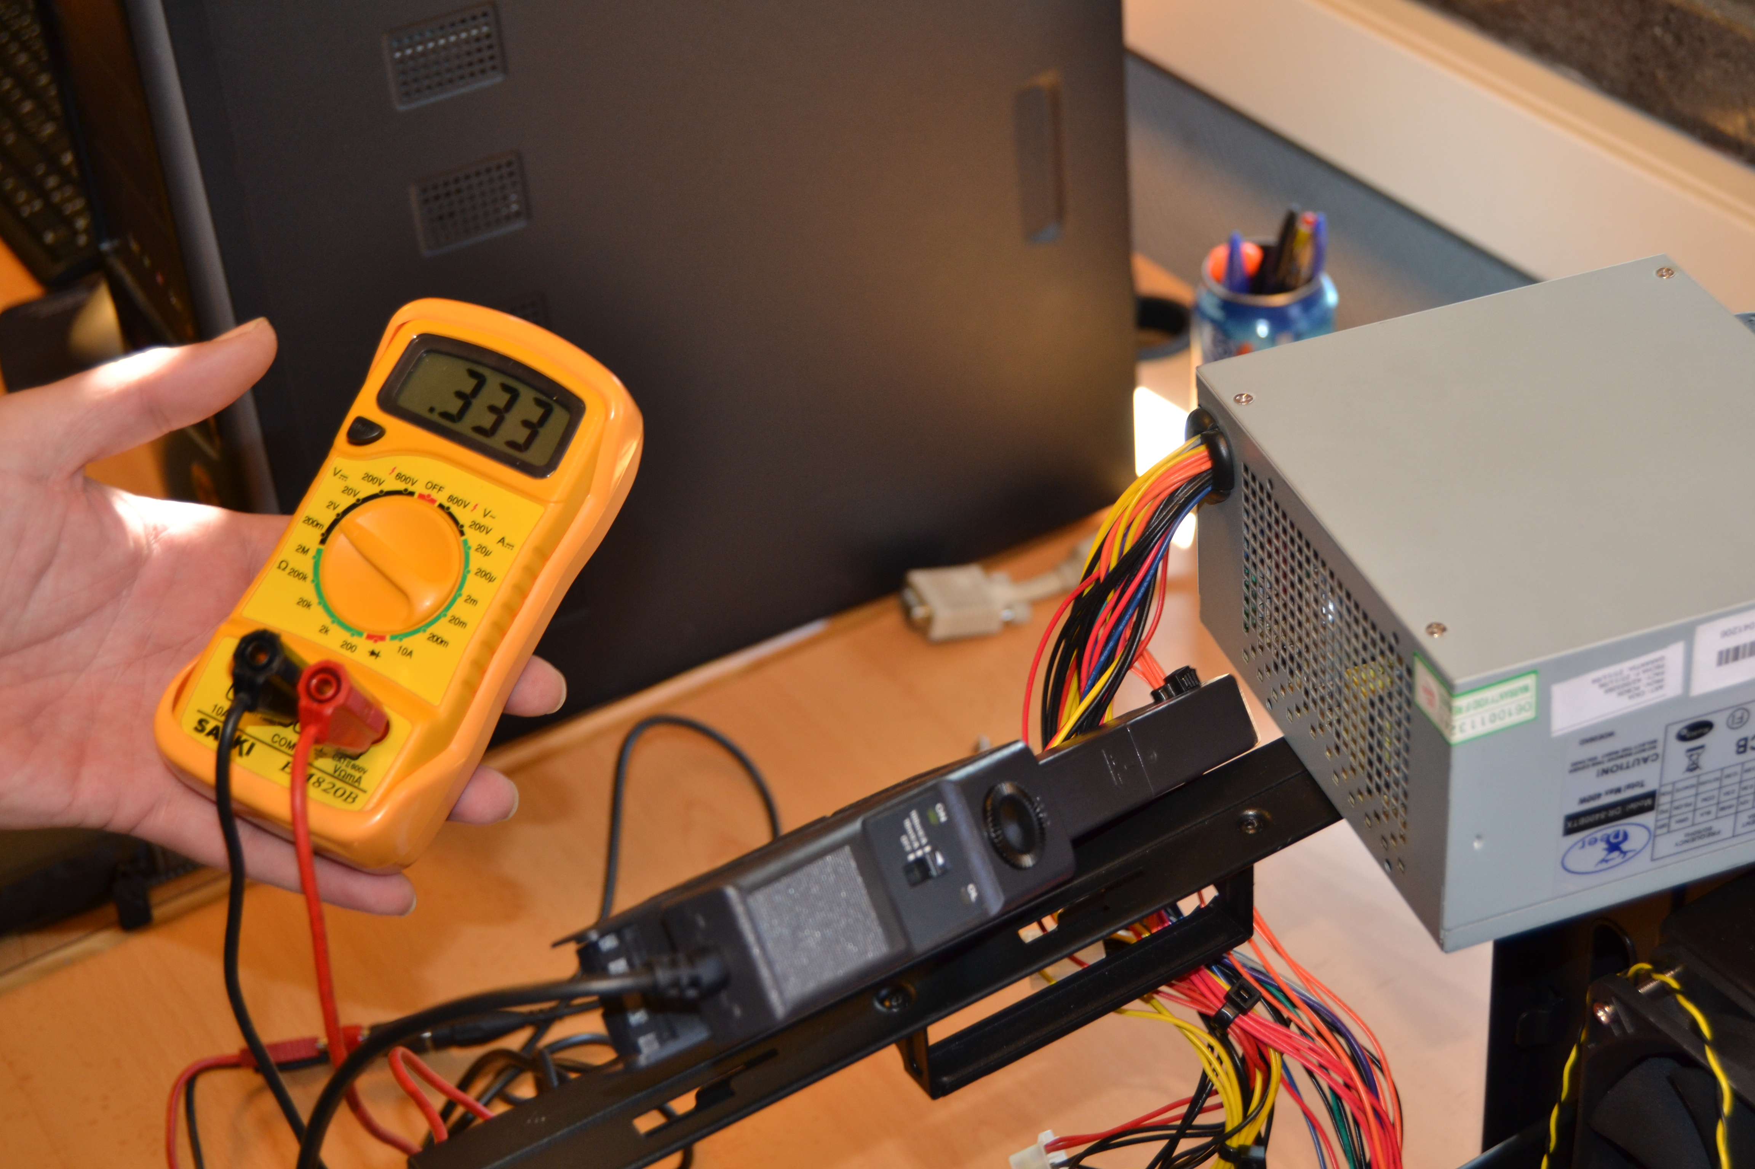
Propuesta del experimento
Imagen de uso del voltímetro y amperímetro de flujo.

Slide 28
Resultados medición consumo
Estos fueron los resultado de los cálculos sobre una fuente de alimentación.

Slide 29
Experimento, límite Pcs conectados a una fuente
Este experimento consiste en probar el límite de Pcs que podemos conectar a una misma fuente de alimentación.
Para ello usaremos placas bases MS-7142 con procesadores AMD Sempron 3000 y un disco duro por Pc, además de 1GB de memoria y una fuente de alimentación ATX.

Slide 30
Experimento, límite Pcs conectados a una fuente
Este proceso será incremental, primero empezaremos conectando dos pcs, luego tres ,etc hasta llegar al límite.
Lo primero que hacemos es conectar cada grupo de cables proveniente de la fuente de alimentación y los colocaremos en una regleta de conexión, a partir de la cual distribuiremos los diferentes voltajes a las distintas placas que iremos colocando de forma incremental, como ya se explicó.

Slide 31
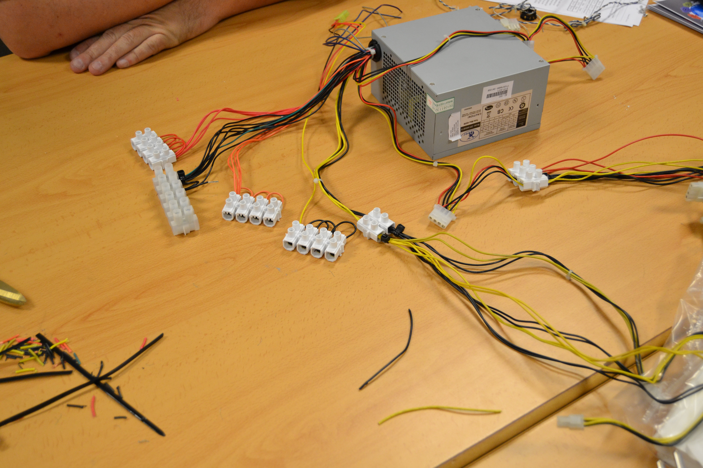
Experimento, límite Pcs conectados a una fuente
Conexiones de cables provenientes de la fuente de alimentación en regletas para distribuir a varias placas

Slide 32
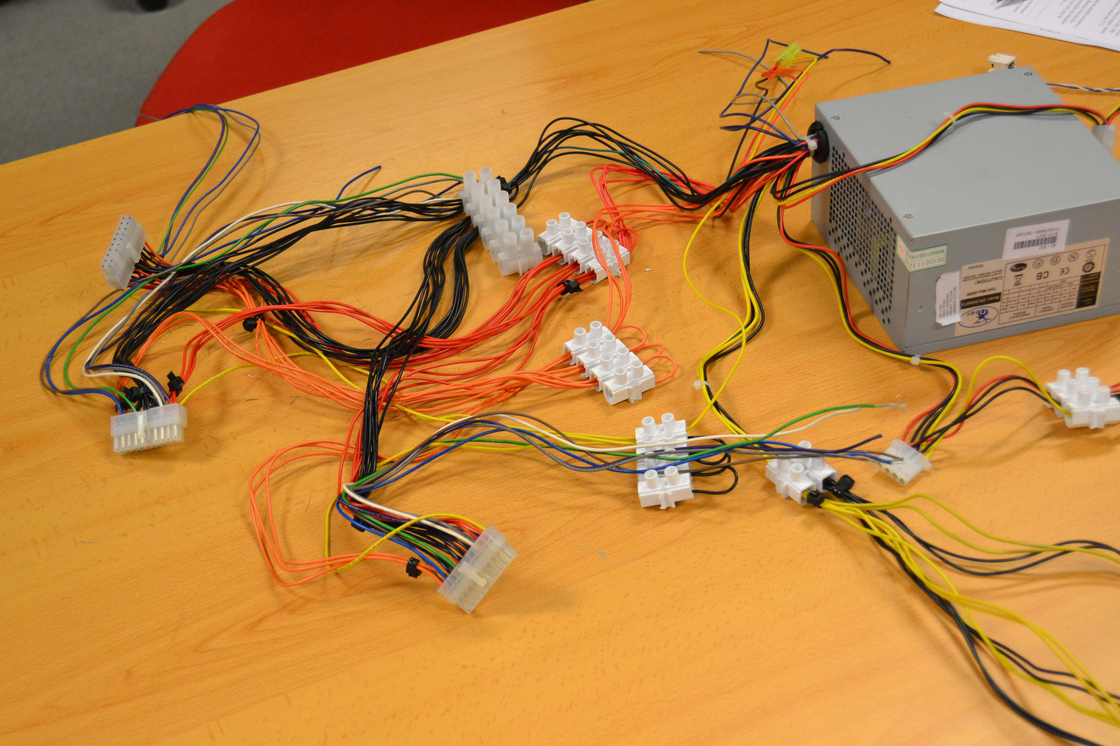
Experimento, límite Pcs conectados a una fuente
Conexiones de cables provenientes de la fuente de alimentación en regletas para distribuir a varias placas

Slide 33
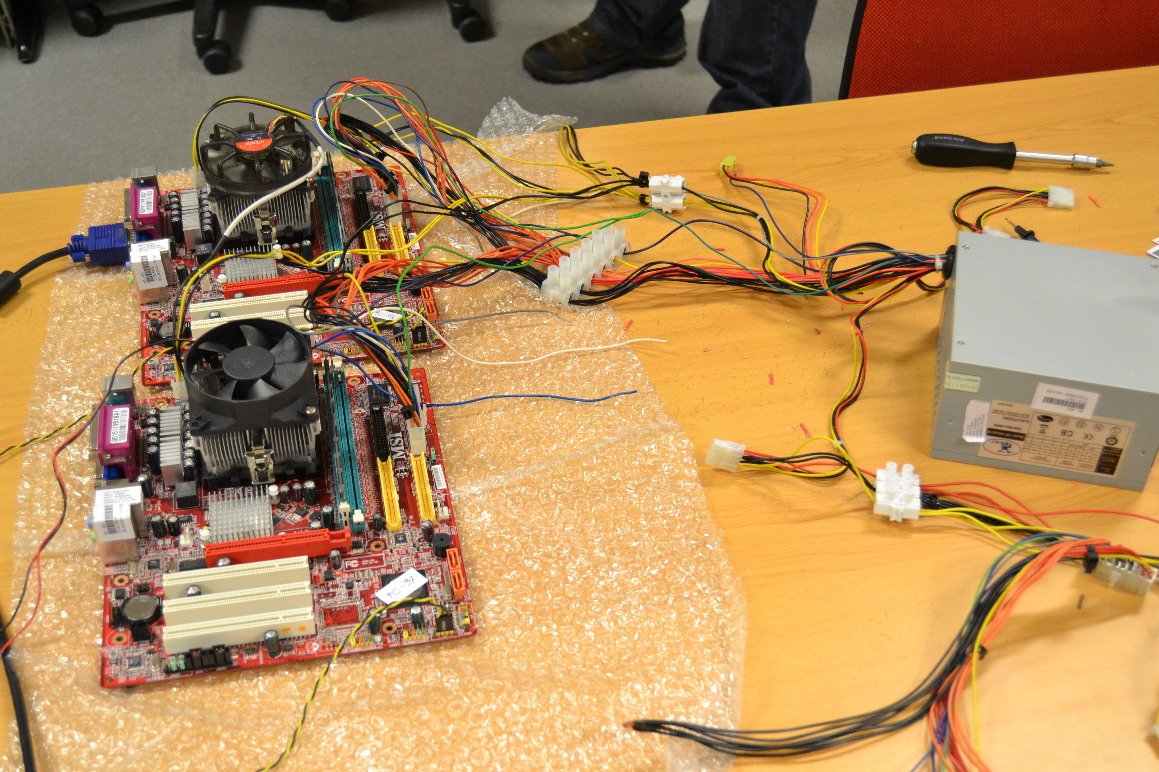
Experimento, límite Pcs conectados a una fuente
Ahora conectamos una placa base a nuestras conexiones y verificamos que funcionan correctamente.

Slide 34
Experimento, límite Pcs conectados a una fuente
Quedaría así, luego de estar verificado esto vamos probando uno por uno incrementalmente hasta ver cuantos pcs soporta nuestra fuente de alimentación.

Slide 35
Resultado final experimento
Al final conseguimos conectar cuatro Pcs a la misma fuente alimentación y que funcionasen correctamente al 100% tanto la CPU y los discos duros.

Slide 36
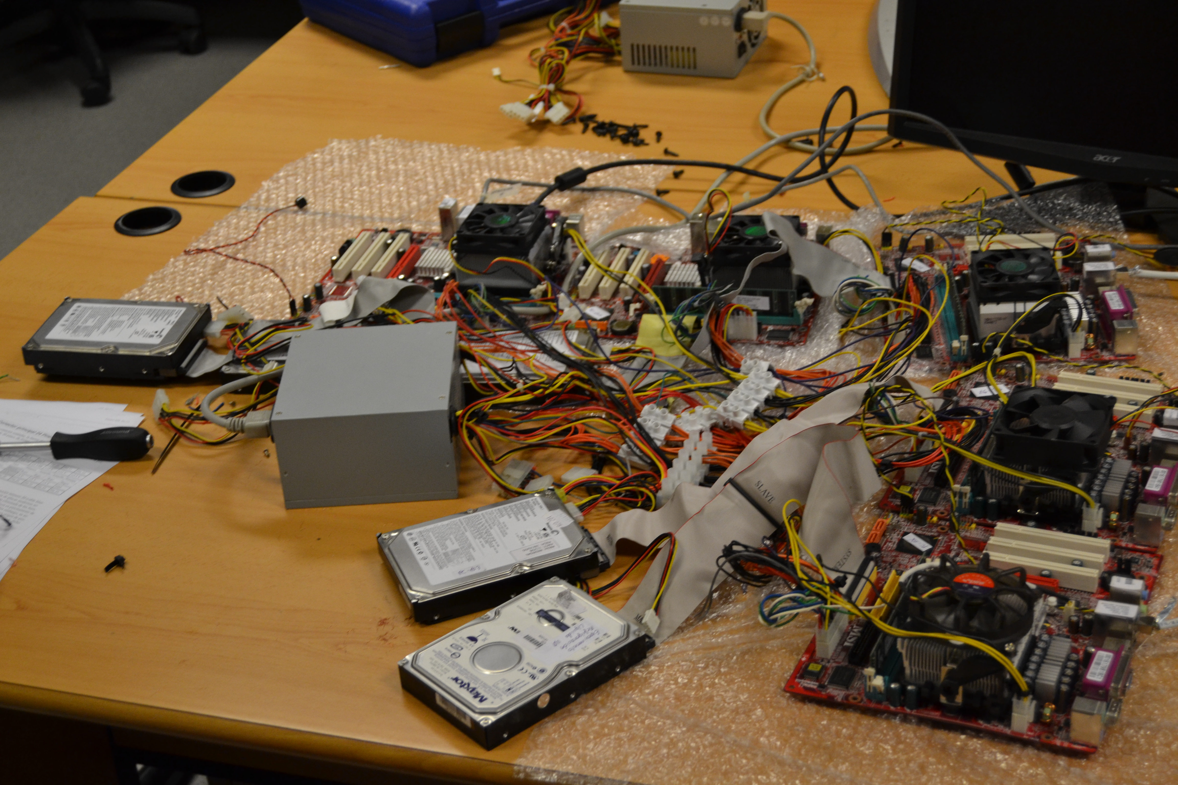
Resultado final experimento
Imagen de los cuatro Pcs conectados y funcionando.

Slide 37
Resultado final experimento
Durante este experimento y su montaje se llegó a la conclusión de que ciertos cables no son obligatorios conectarlos y otros si.
→ Gris y Azul no son obligatorios conectarlos.
→ Púrpura es obligatorio conectarlo ,y tiene que hacerse por separado ya que es un circuito independiente del resto y no se puede conectar sin mas la toma de tierra del resto.

Slide 38
Resultado medidas con cuatro placas
Los resultados obtenidos con cuatro placas son los siguientes.

Slide 39
Conclusión experimento
Con una sola fuente de alimentación de 400 W podemos alimentar 4 placas y 4 discos duros al máximo rendimiento estes todos a la vez. A la quinta placa que se conecta se apaga. Por lo cual para un armario de 20 equipos nos haría falta 5 fuentes de alimentación.

